Slide 1

Fenomen „Zone“ u sportu i platforme za društvene mreže kao podrška
FILIP SAVIĆ 2022/3017

Slide 2
UVOD
Fenomen „zone“ je kada atleta uđe u stanje apsolutnog fokusa, odnosno kada mu se mozak poveže sa clijom ili ambicijom koju želi da postigne, bio to skok, bacanje ili cela utakmica košarke, fudbala ili bilo kog drugog sporta.
Ovaj fenomen, u okviru sportske psihologije, se krenuo izučavati još pri njenom nastanku krajem 19. veka od strane Normana Tripleta, koji je otkrio da biciklisti socijalna grupa budi kompetitivnost koja utiče pozitivno na njega i njegovu vožnju.

Slide 3
Šta je zapravo „zona“?
U članku koji je objavio „JWK Mental Performance“ tačno godinu dana nakon smrti košarkaša Kobe Bryanta, detaljno je objasnio kako postignuti stanje zone:
„Razlog zbog kojeg je stalno biti u zoni tako teško je taj što je to inherentno (nerazdvojno) podsvesno stanje. Pod tim mislim da kada sportista doživi tok, njegov podsvesni mozak obavlja većinu teškog dizanja. Umesto da razmišlja i planira svaki potez, sportista samo deluje. Do njega se dolazi preko izvesnog broja ponavljanja pokreta ili akcija.“
Kobe Bryant je bio poznat po njegovom „Mamba Mentality-u“, što je prevod za njegovo konstantno bivanje u „zoni“. Ali šta sa sociološkog aspekta to znači? Kako je on to konstantno ostajao u njoj?

Slide 4
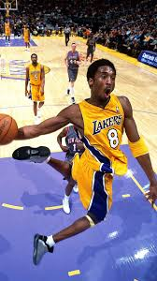
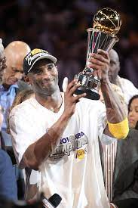
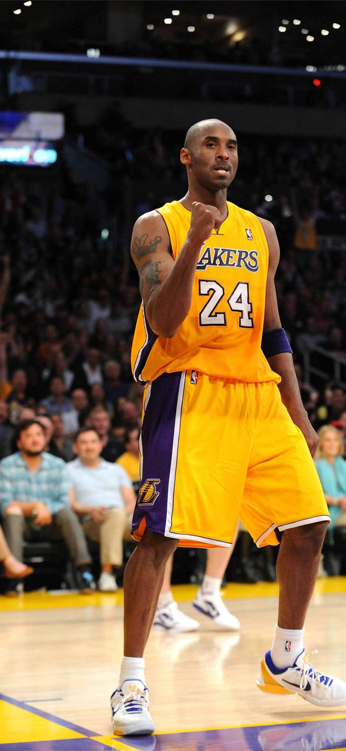
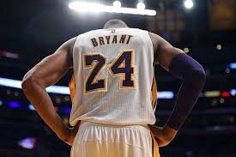

Slide 5
Kako nas društvene mreže podstiču na ulazak u zonu
Razne platforme za društvene mreže nas podstiču na različite načine ka višim stanjima podsvesti. Od gledanja videa, slika ili citata do praćenja sportskih influensera koji nas podstiču na dnevni rad.
Preko videa koji se postavi uglavnom ide ili motivacioni govor od poznatijih motivacionih govornika/ „Life Coach-eva“ kao što su:
Tony Robins
Eric Thomas
Lewis Caralla
Kao i mnogi drugi
Pitanje: Da li podržavate metod motivacije koji nam dolazi sa platformi za društvene mreže ili ne? Zašto? Da li motivacioni govornici zloupotrebljavaju činjenicu da se zona postiže ponavljanjem?

Slide 6
Primeri motivacionih videa na platformama za društvene mreže
https://www.youtube.com/shorts/ExAkkAbwLHY - Lewis Caralla, kondicioni trener Univerziteta „Georgia Tech“ u Americi
https://www.youtube.com/watch?v=coLYHsObEWY – Eric Thomas, motivacioni govornik
https://www.youtube.com/watch?v=CVP1CwEBz_Y – Tony Robins, motivacioni govornik

Slide 7
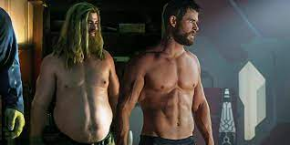
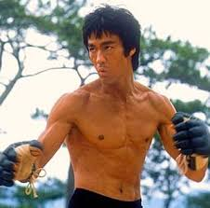
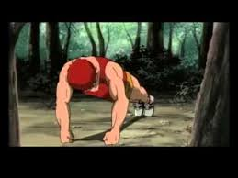
TikTok i Instagram imaju kraće forme video zapisa i slika u kojima sadržaj mora da bude dinamičniji i uticajniji. Kako bi to postigli koriste isečke iz filmova ili crtaća (najčešće anime) gde prikazuju terning nekog od likova.

Slide 8
Drugi vidovi motivacije
Kako se u poslednjih nekoliko decenija povećala popularnost filmova i serija, tako danas i japanski crtaći (anime, manga,...) imaju veliki uticaj na nas.
Kako bi se pokrile sve ciljne grupe, isti žanr muzike prati uglavnom različite video zapise ili obrnuto, vešto ukombinovane od strane video editora kako bi nam bilo zanimljivije.

Slide 9
Pojam „zone“ je pridobio mnoge atlete i ostale ljude koji se bave rekreativnim sportom ili vrhunskim sportskim aktivnostima. Nema konkretnih uputstava kako se to stanje postiže, ali ima veoma korisnih preporuka o ulasku u nju. Danas su putem platformi za društvene mreže omogućene mnoge informacije o „apsolutnom fokusu“. Pitanje koje se nameće je da li nam društvene mreže zapravo pomažu za ulazak u „zonu“?
Kroz već pomenute sadržaje na društvenim mrežama možemo diskutovati o krajnjim ciljevima koje oni treba da postignuti, bili to marketinški ili socijalni.
Moje lično iskustvo je da su mi takvi video sadržaji uveli u „zonu“, odnosno psihičko stanje koje je meni u tom trenutku bio najviši nivo u životu, koja me je uvela u veoma uspešno položen prijemni ispit.
Iako prema svemu navedenom imaju pozitivan uticaj, veoma često mogu da vode u drugu krajnost. Šta mislite o tome?

Slide 10
HVALA NA PAŽNJI!

